Slide 1
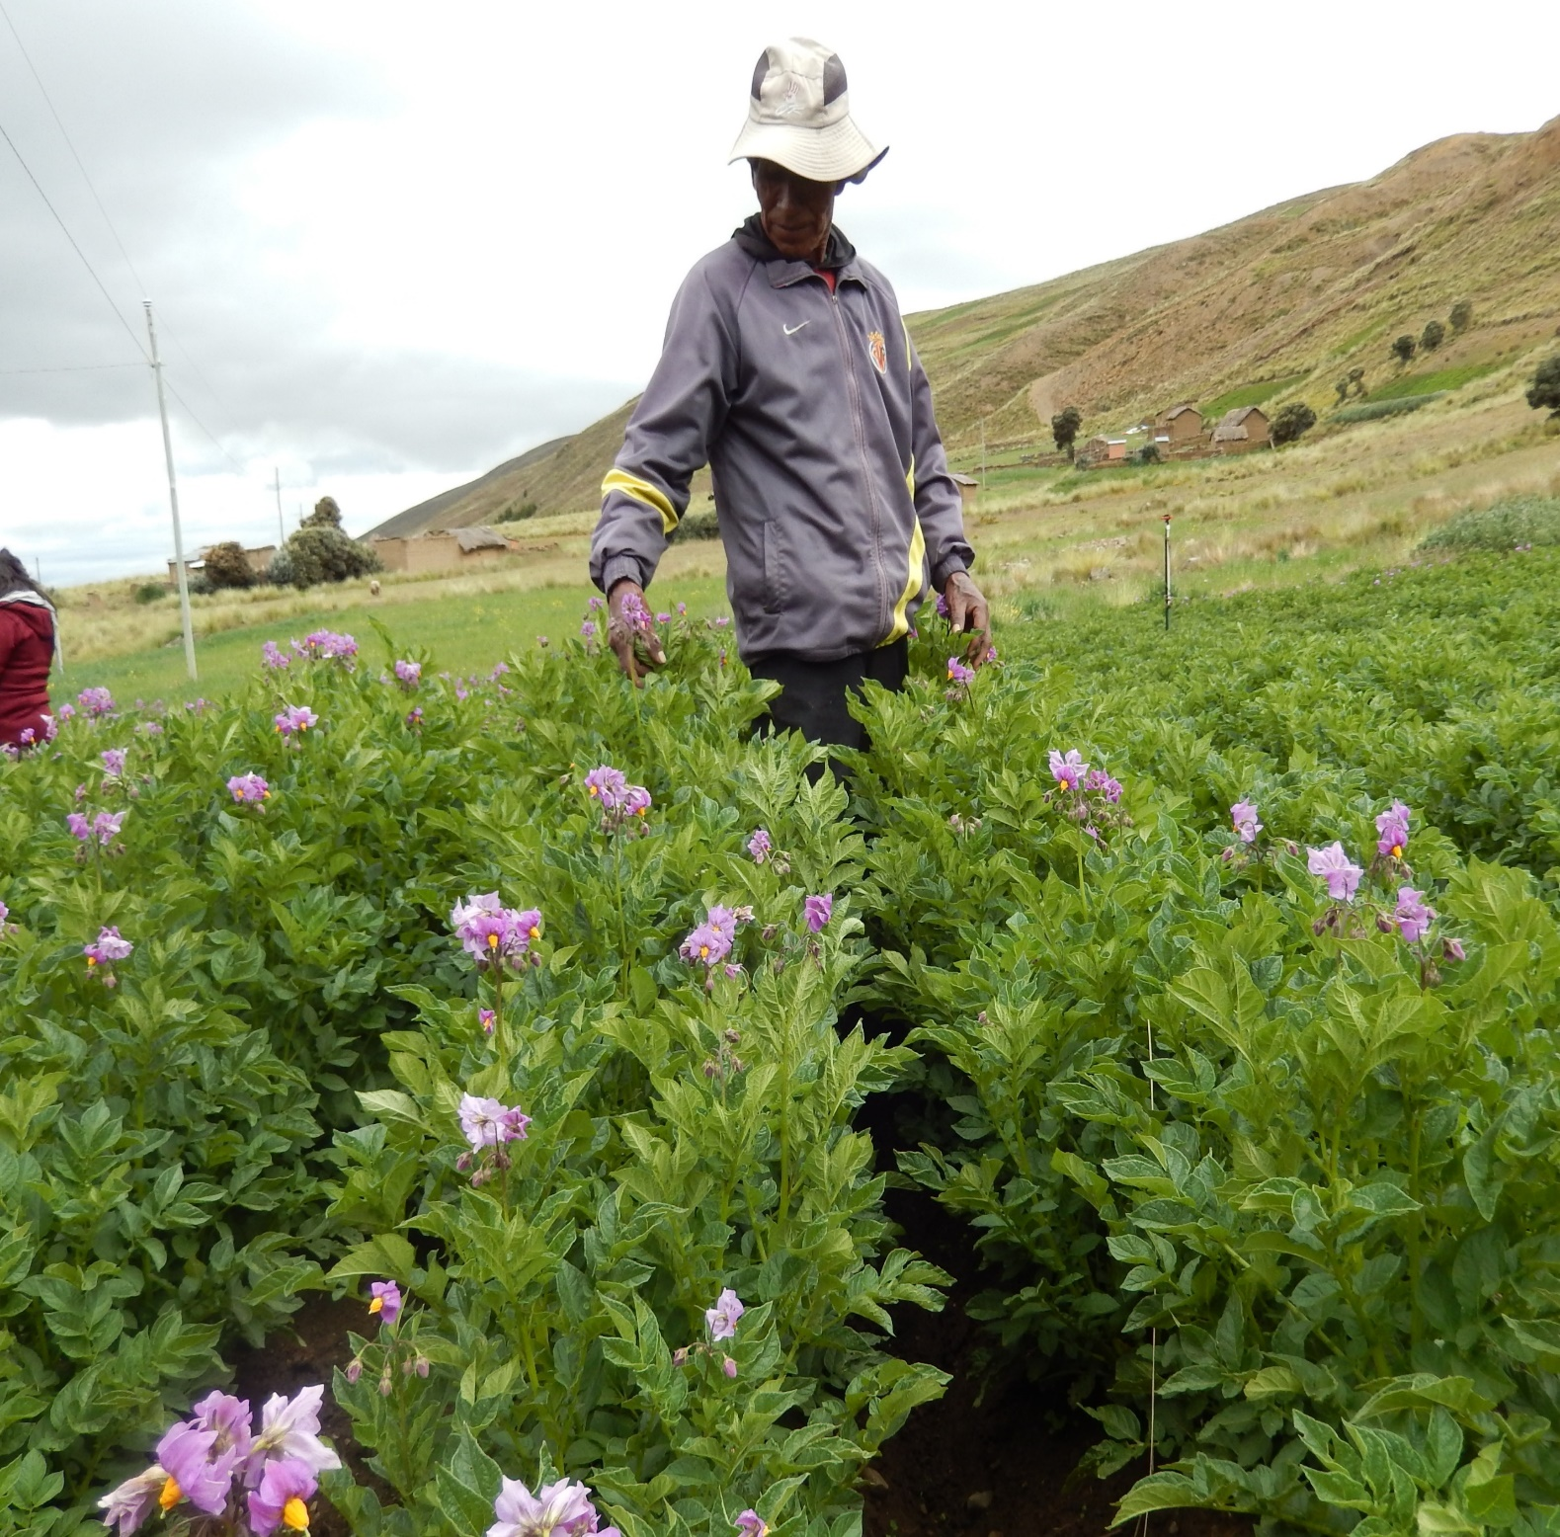




Estrategias y expectativas de los productores de puna árida ante el cambio climático
Project:
Managing climate rellated risk in the Andes by integrating local knowledge and new technical tools.

Slide 2
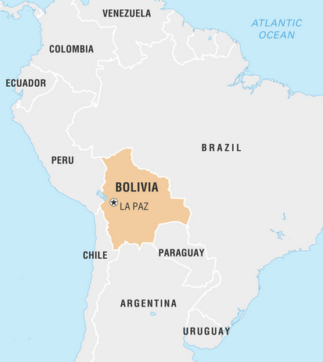
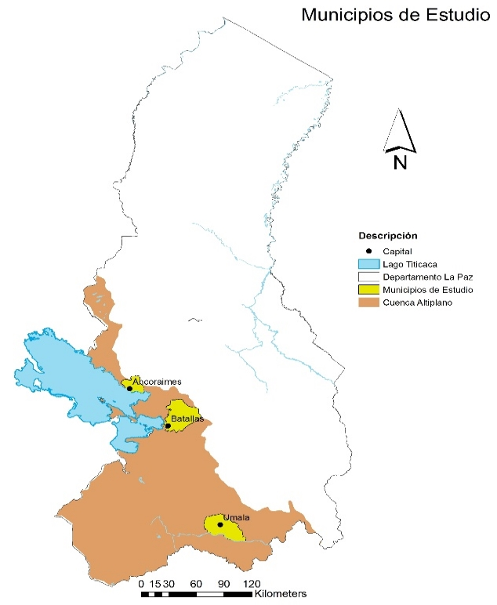
OBJETIVO DEL PROYECTO:
Evaluar junto a los pequeños agricultores del Altiplano boliviano, pronósticos meteorológicos confiables basados en el conocimiento local, meteorológico y modelos atmosféricos. Esta información apoyara en la búsqueda de mejores decisiones para la producción.
Este objetivo fue logrado mediante:
Identificación y documentación de las condiciones climáticas cambiantes.
Socializar información meteorológica a través de diferentes medios.
Establecer como los agricultores reaccionan ante las condiciones cambiantes del clima.
Notes:
Tropicalidad de altura, que lo convierte en una zona muy sui generis, pues combina riesgos de heladas con sequías con inundaciones y granizadas, , todo al mismo tiempo, pero eso también la ha convertido en una zona de almacenamiento de conocimientos espectacular y de agricultores altamente resilientes.

Slide 3
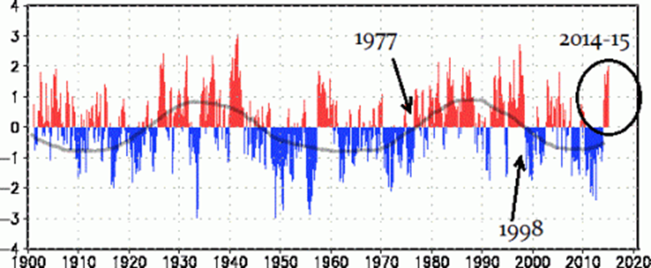
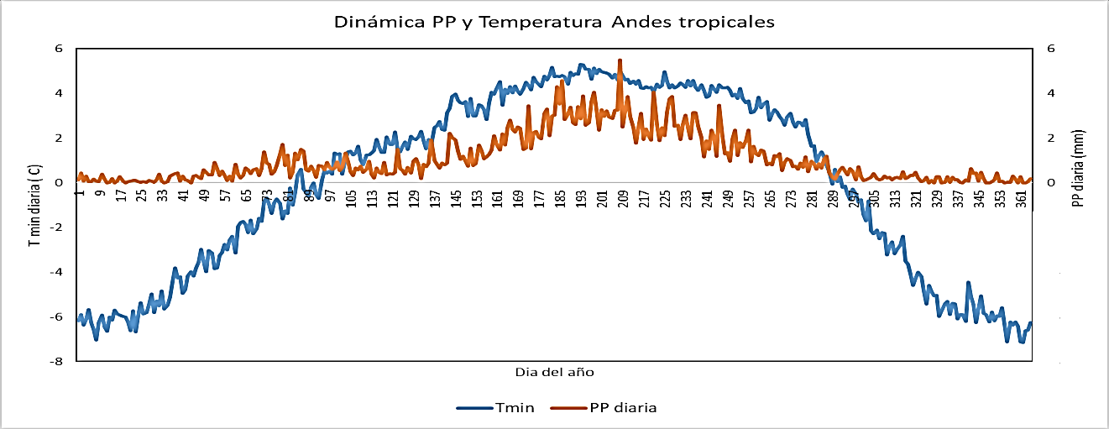
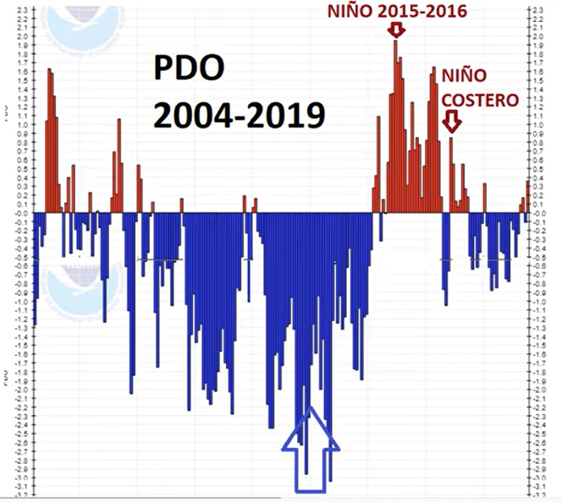

Cambio del clima en el tiempo
1977
1997
2015
2017
…
1982

Slide 4
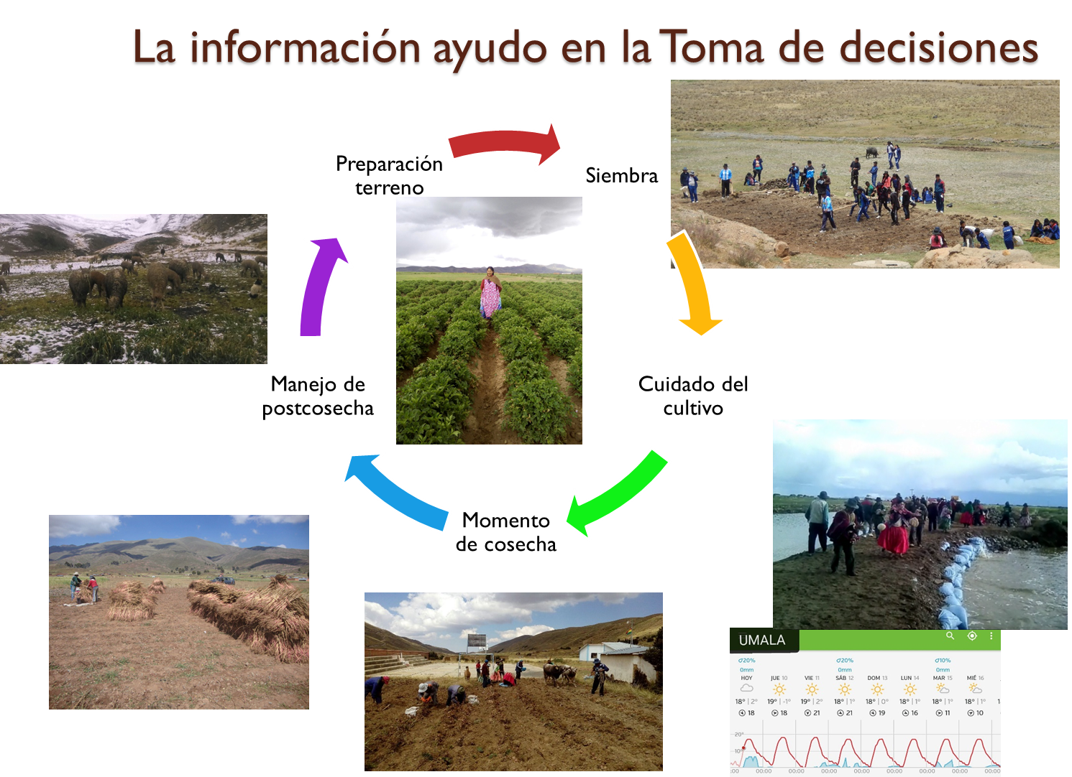
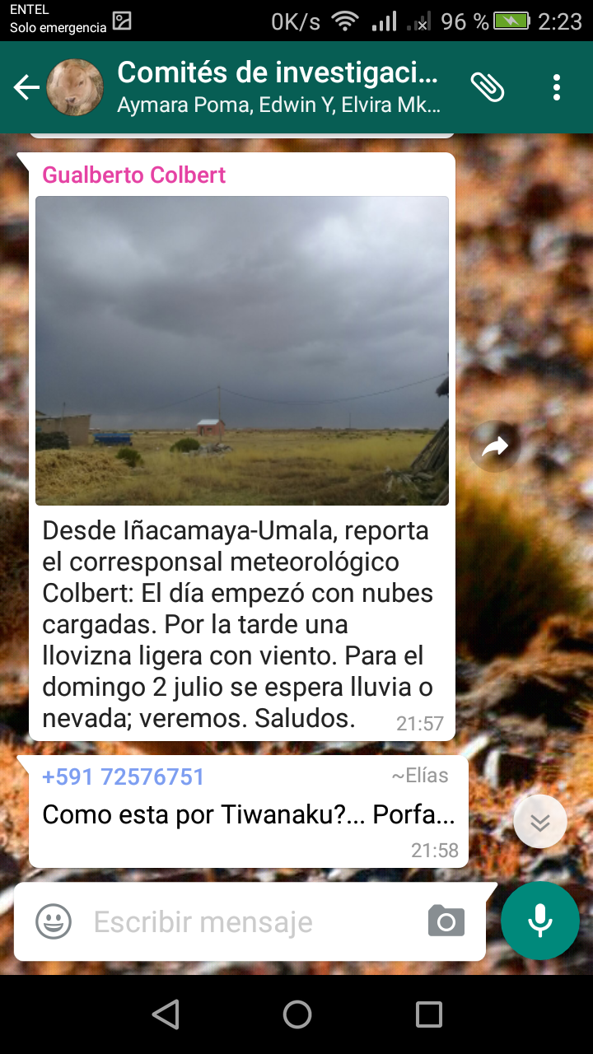
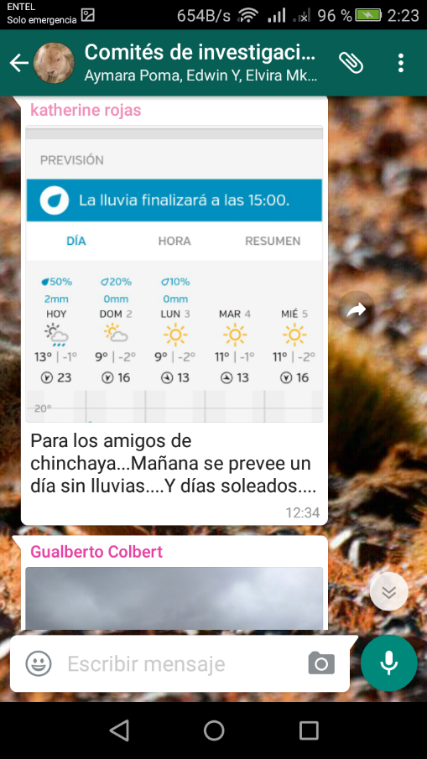
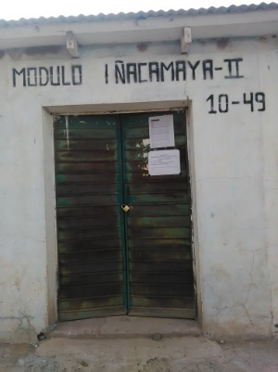
Proporcionar información, para mejor toma de decisión
Socializando la información de comportamiento del clima, las reflexiones de procesos productivos, intercambio de experiencias entre productores. Permitió a innovadores y productores generar nuevos conocimientos

Slide 5
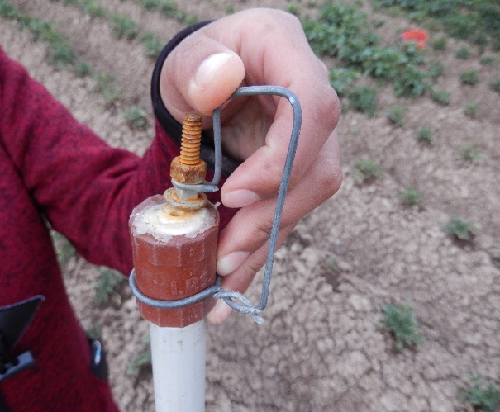
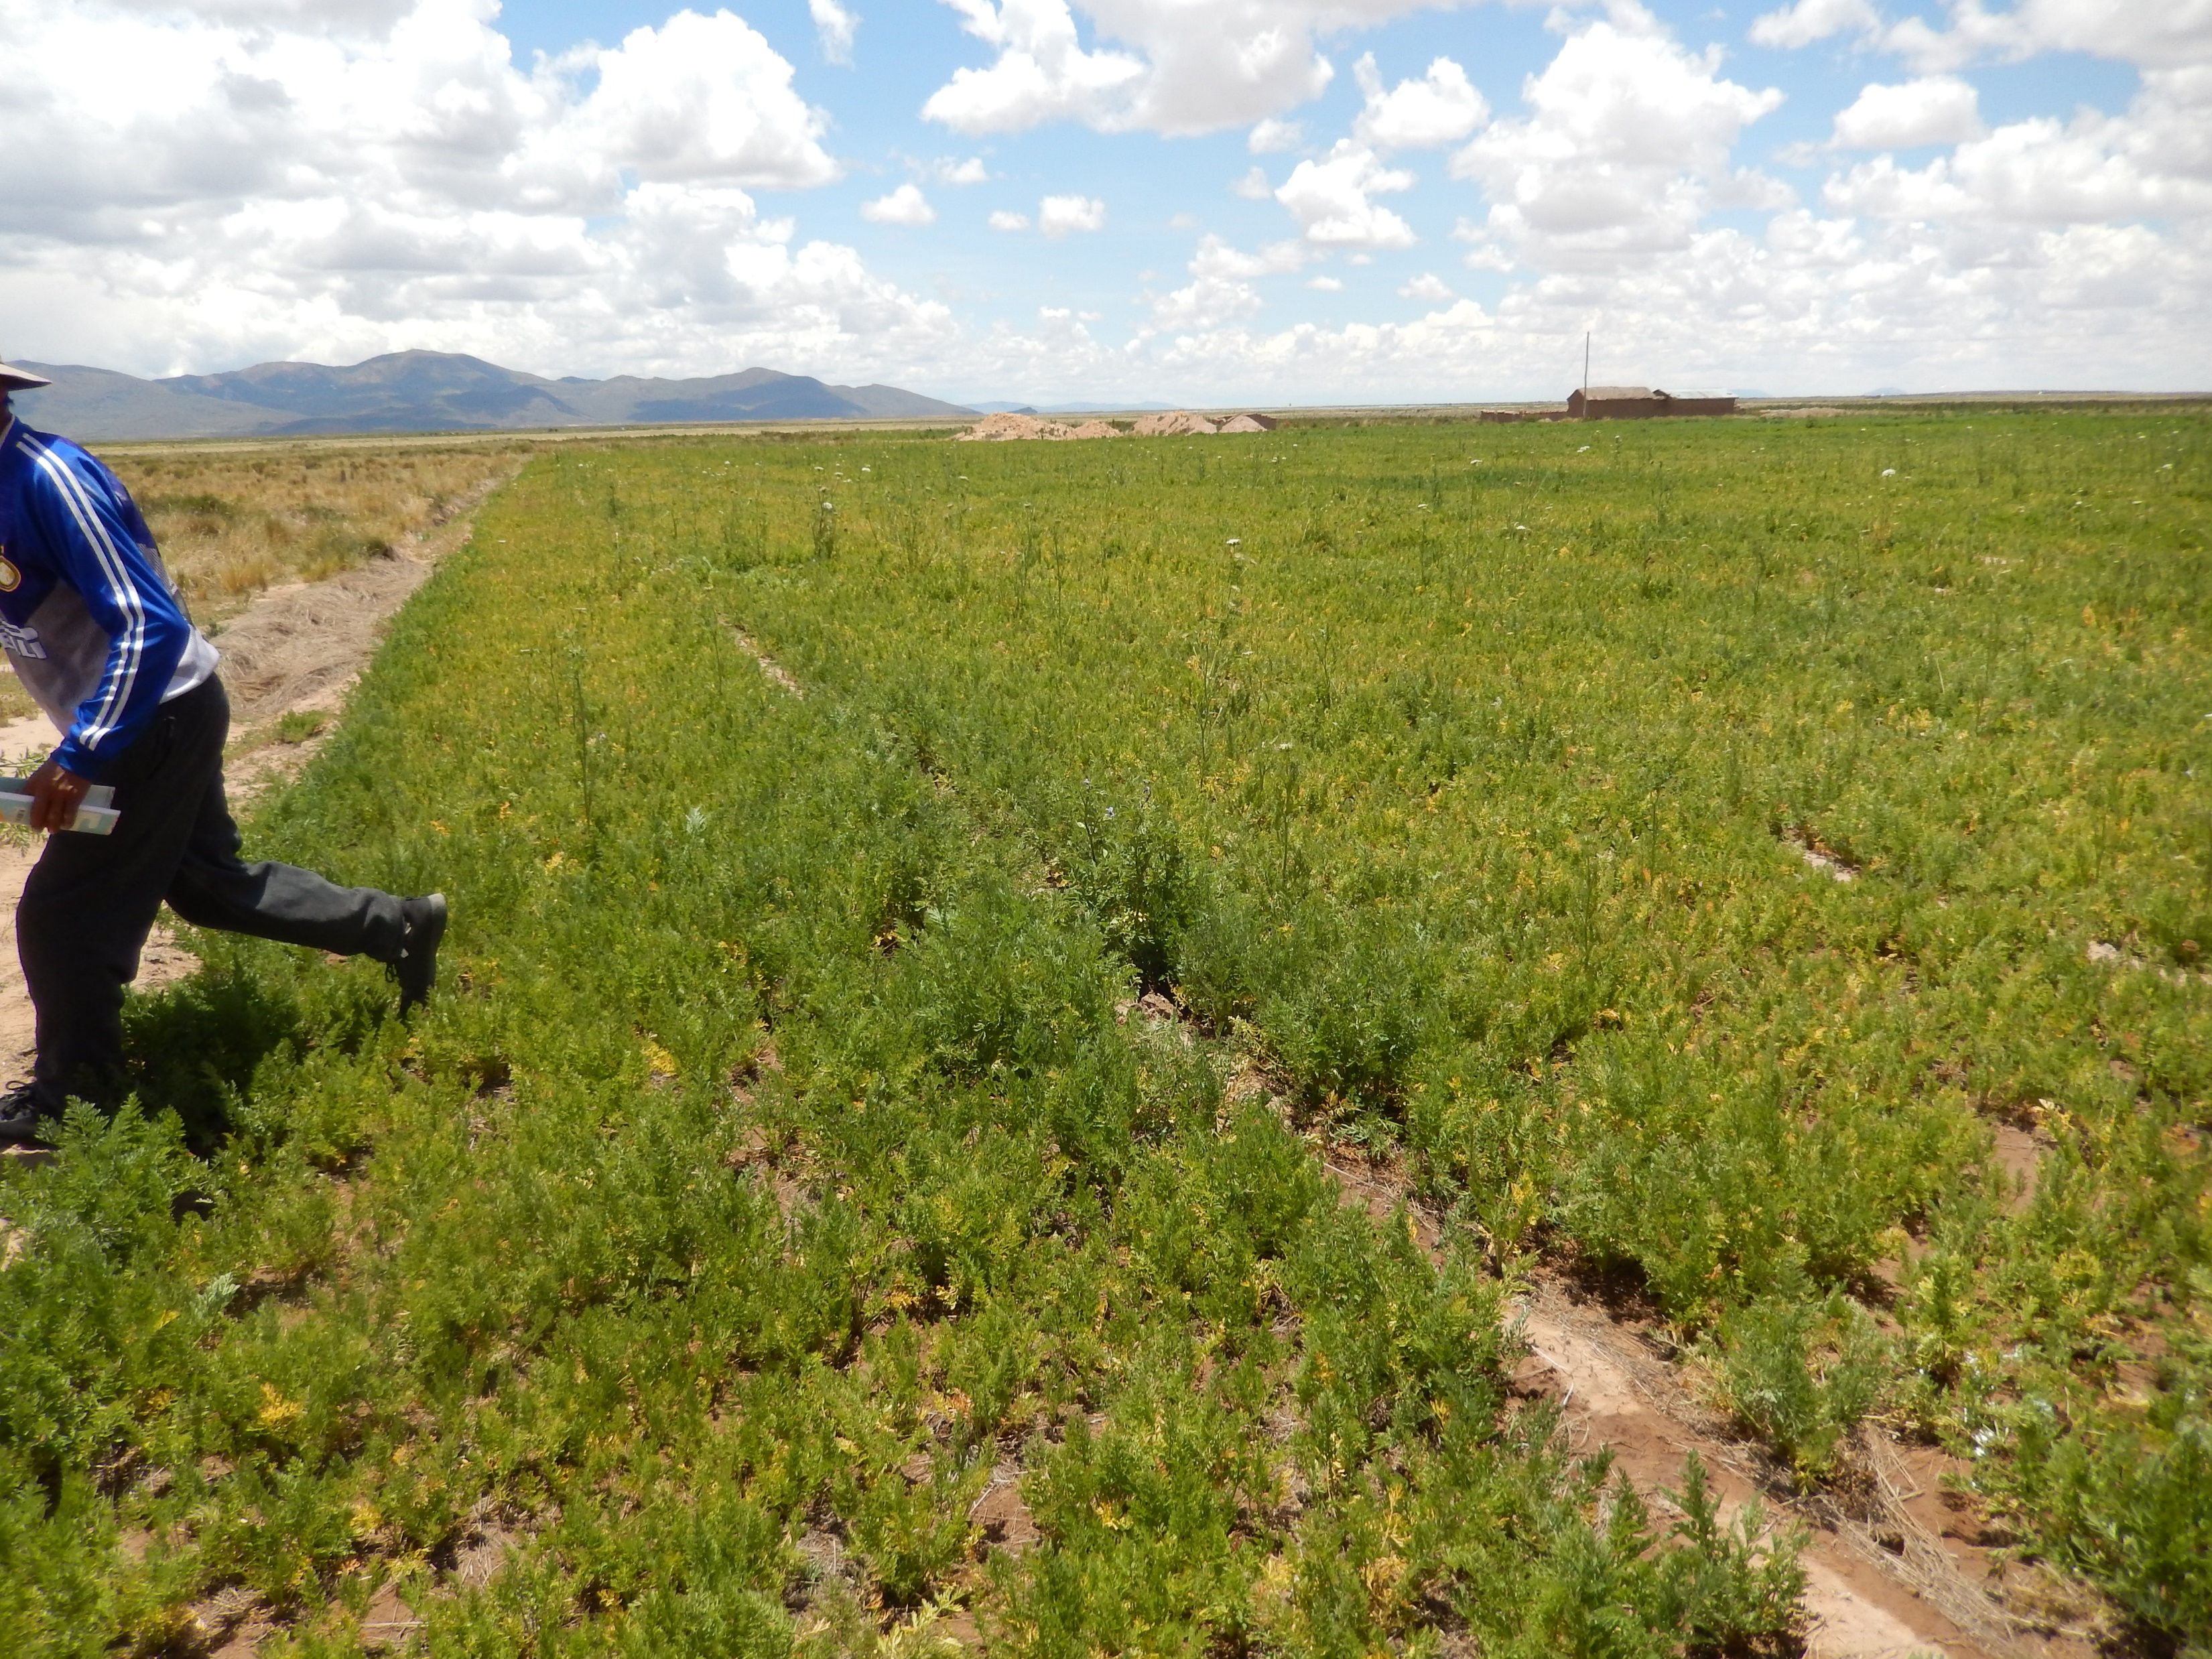
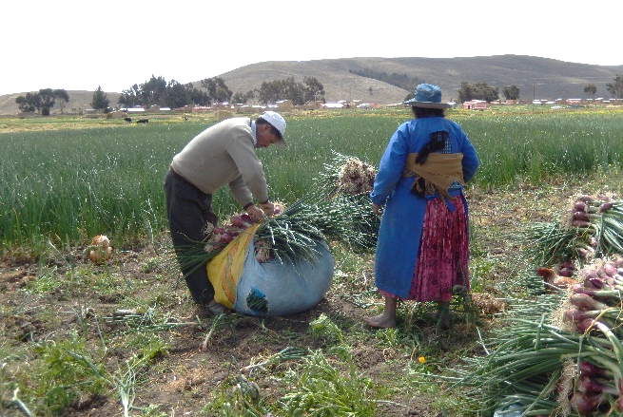
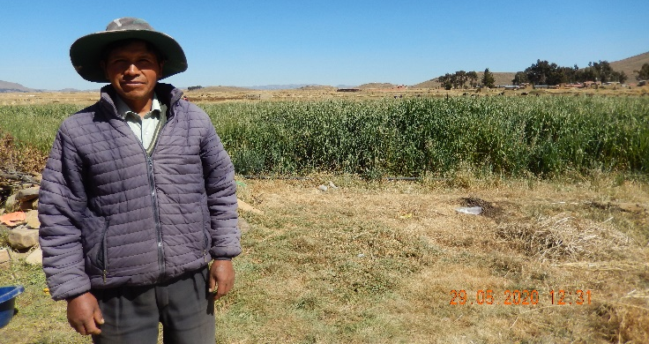
Los productores muestran reacción Intuitiva
Tienen líneas claras de respuesta
“No requieren Proteccionismo”
¿Cómo agricultores reaccionan a la variabilidad climática y otros tipos de variabilidad de mercados, migraciones etc.?
Uso eficiente de Recursos
Cambio en los sistemas productivos, mejor aprovechamiento de recurso ante la variabilidad...
UMALA
Sabilani
ANCORAIMES
Chinchaya
He visto que los hermanos de Ancoraimes tienen un Sistema de Riego por aspersión viendo como funciona he adaptado con materiales de plomería y pernos para asemejar la misma forma de riego aquí en Umala, me ayudado en la época de siembra por que se pierden las lluvias y también cuando esta en floración en febrero el suelo se seca rápido este método es efectivo, de cierta manera es mejor la producción. Gualberto Colbert (65 años) Iñacamaya
Con la capacitación del proyecto en fabricación cacera de bombas y sistemas de riego para fortalecer las plantas contra heladas o daño por granizo, me convencido en invertir en un sistema de riego por aspersión para producir cebolla entre julio a febrero y después aprovechar la cebada y tengo dos cultivos en el mismo terreno en una campaña, me permite tener mejor condición de vida. Mario Quispe (56 años) Chinchaya
Notes:
El trade off es un concepto de renunciar algunas cosas para beneficiarse de otras.

Slide 6
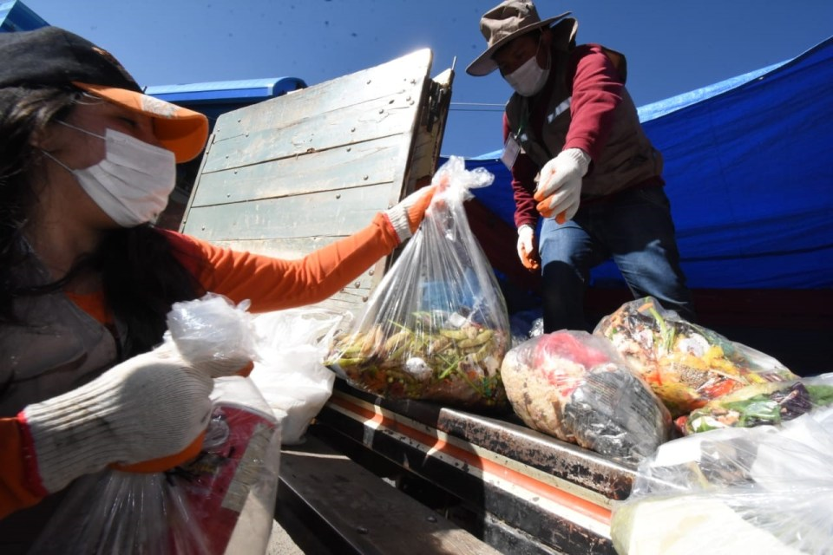
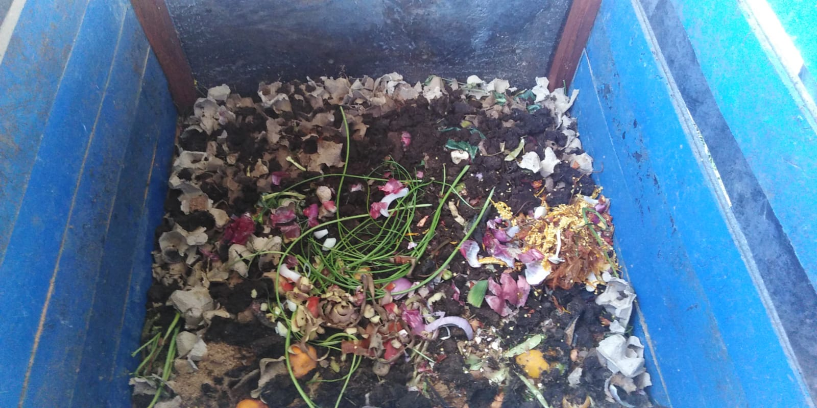
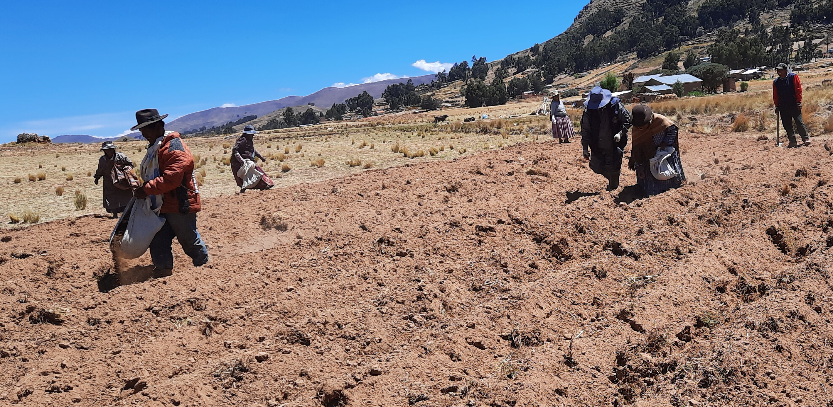
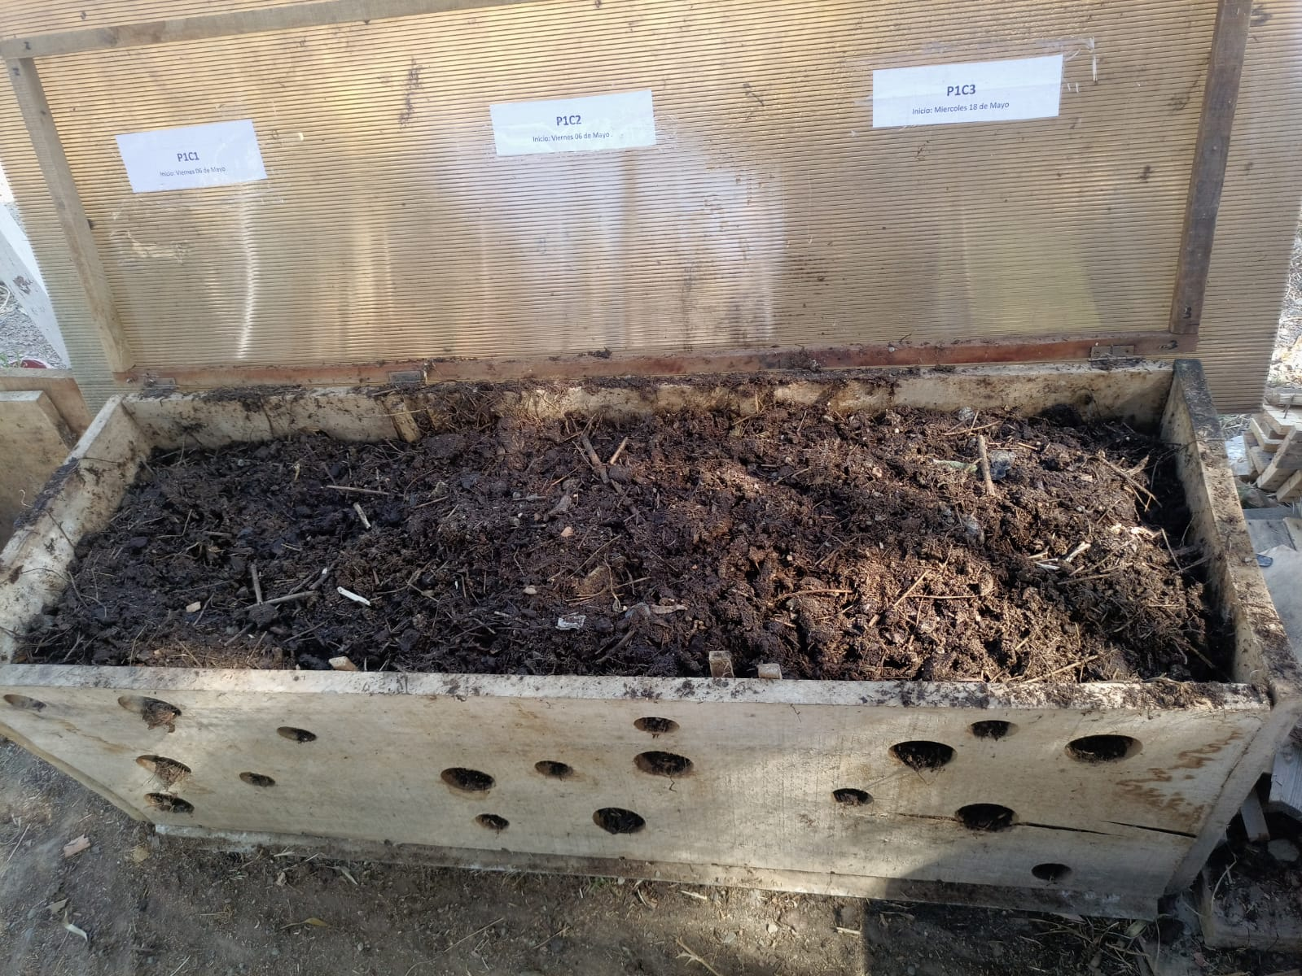
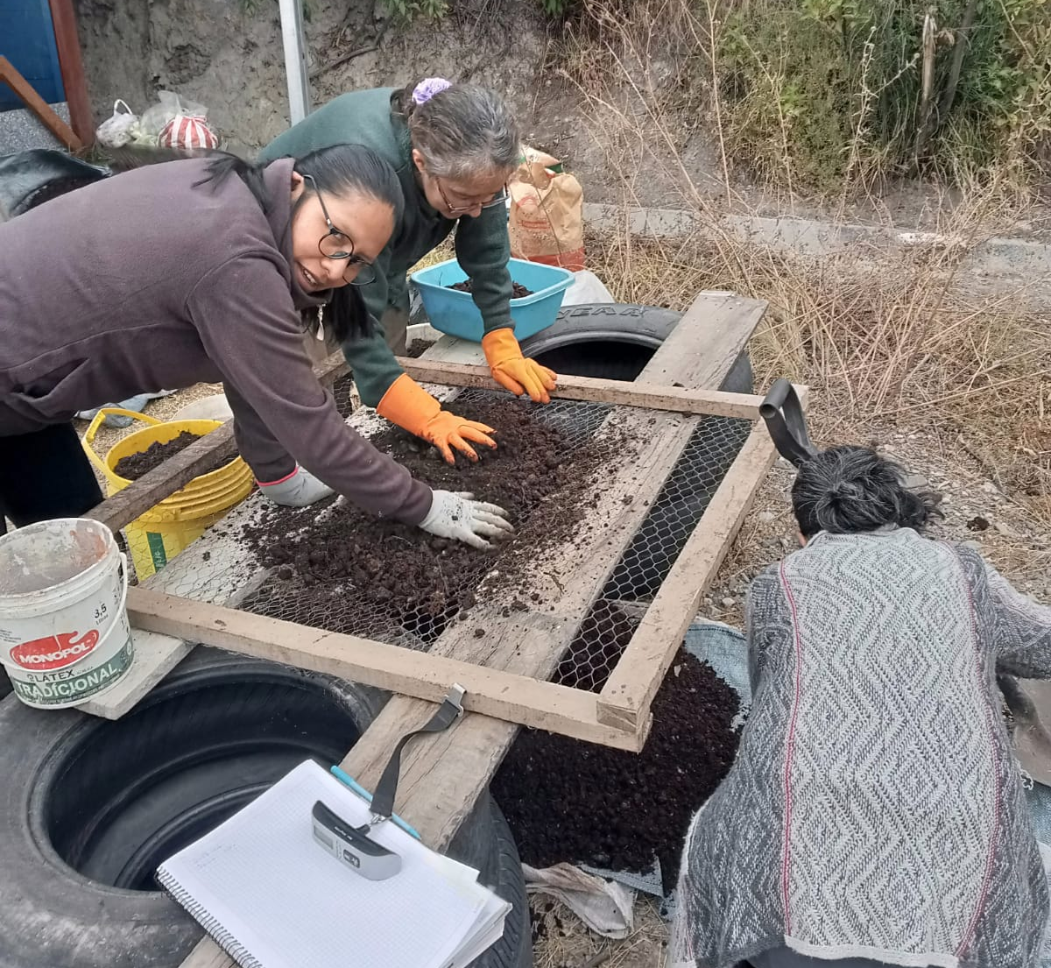
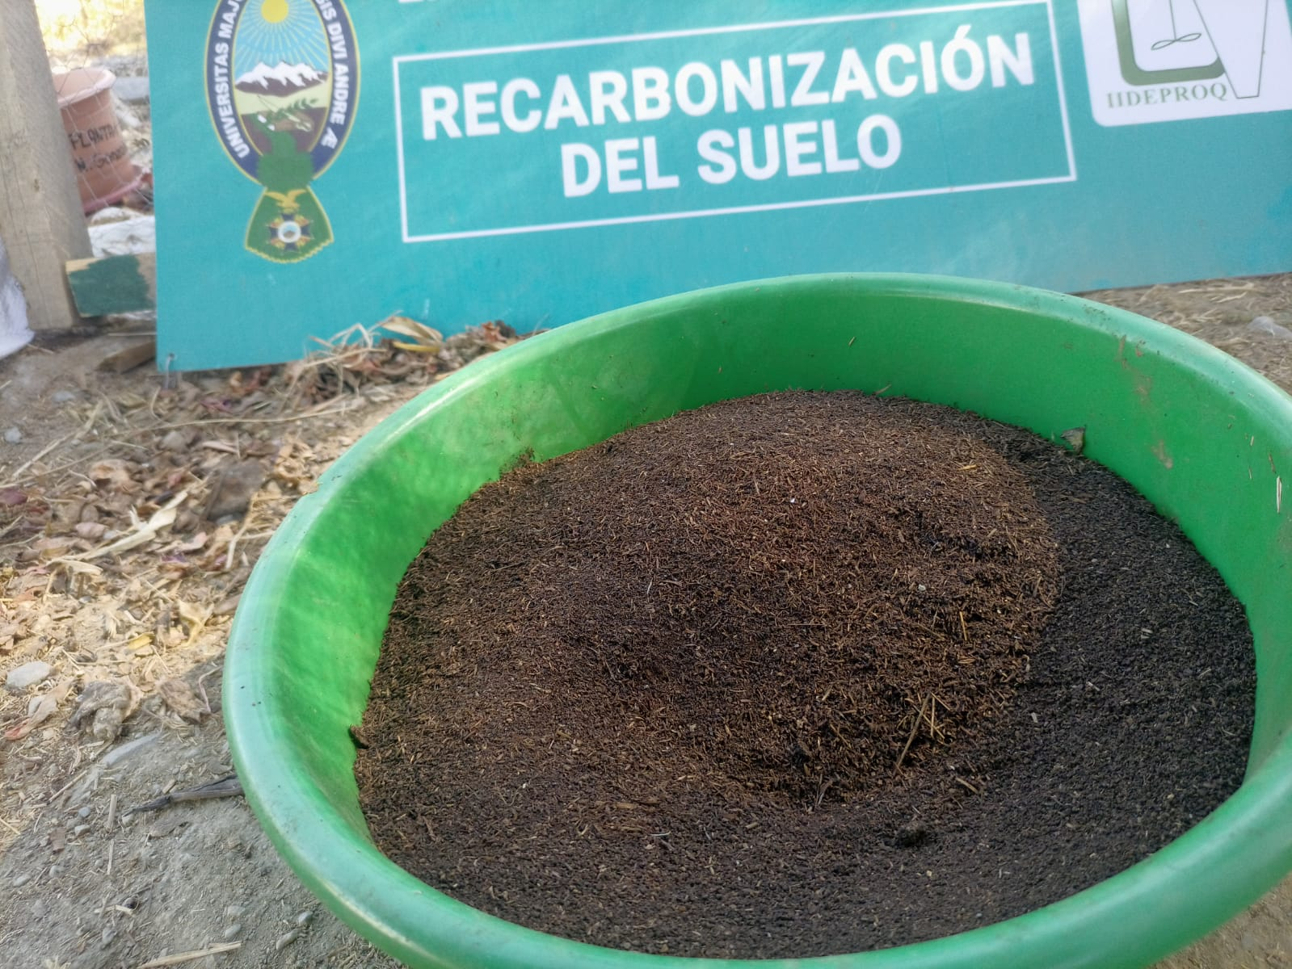
Hay trabajo por hacer
Aun falta aumentar la capacidad de innovación de nuestros productores
Necesitan reaccionar a la Evapotranspiración
Reducir sus costos por acción de Recursos.
Hay que cerrar los ciclos
COMPOST
Notes:
tradición reactiva, plantean respuestas no solo de adaptación "pasiva" sino también de mitigación y ya están planteando porqué no se trabaja con almacenamiento de carbono.

Slide 7
Conclusiones
Los Agricultores saben como reaccionar, perciben su realidad yhan podido hasta ahora adaptarse a los cambios de mercado y medio ambiente.
Evalúan bien su necesidad de Información climática de acuerdo a su contexto y no tanto así a su Alerta Temprana.
No incurrir en el proteccionismo a la hora en que ellos deben de tomar decisiones.
Pero también se establece que requieren respuestas mas aplicables, ante el incremento de la Evapotranspiración.
Requieren apoyo en la Innovación

Slide 8
GRACIAS
Project:
Managing climate rellated risk in the Andes by integrating local knowledge and new technical tools.

